Slide 1
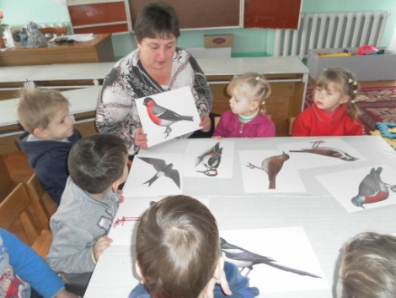
Відділ освіти Підволочиської районної державної адміністрації
Підволочиський районний методичний кабінет
Скалатський дошкільний навчальний заклад
Екологічне виховання дітей дошкільного віку
З досвіду роботи вихователя Скалатського дошкільного навчального закладу
Шевчишин Наталії Іванівни

Slide 2
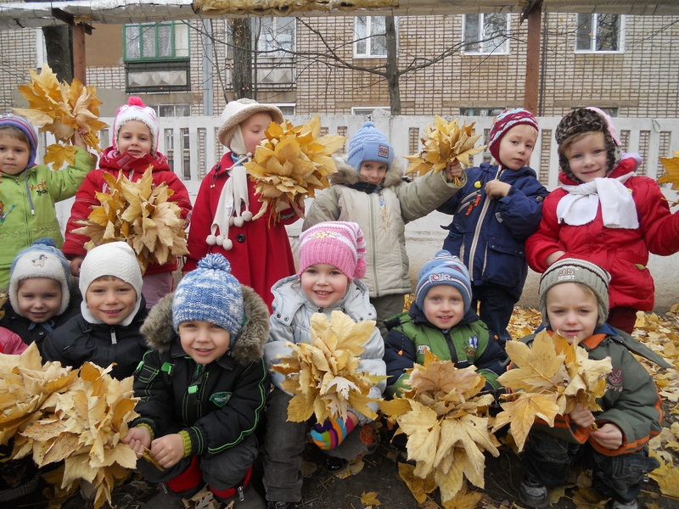
«Людина стала людиною тоді, коли вона вперше почула шелест листя,
дзюркотіння веселого струмочка, дзвін срібних дзвіночків
у бездонному літньому небі, завивання хуртовини за вікном,
лагідний плюскіт хвиль і урочисту тишу ночі,
— почула і завмерла, слухає сотні і тисячі
років чудову музику життя».
В.О. Сухомлинський

Slide 3
Моє портфоліо:
1. | Прізвище, ім’я, по - батькові | Шевчишин Наталія Іванівна
2. | Дата народження | 08 березня 1972 року
3. | Освіта | середня спеціальна
4. | Спеціальність за дипломом | Дошкільне виховання
5. | Посада | Вихователь
6. | Педагогічний стаж | 22 роки
7. | Результати попередньої атестації | Відповідає займаній посаді. Підтверджено 9 тарифний розряд.
8. | Нагорода, звання | Грамота відділу освіти Підволочиської районної державної адміністрації, 2004 р.
9. | Курси підвищення кваліфікації | 2010 рік
10. | Тема, над якою працює педагог | «Екологічне виховання дітей дошкільного віку»

Slide 4
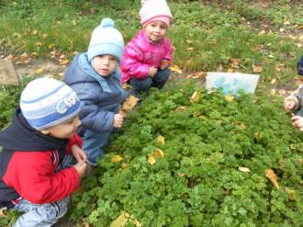
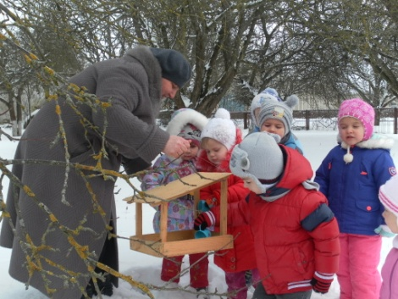
Життєве кредо:
Кожна хай зустріч несе відкриття:
Ціннішого в світі нема, ніж життя.

Slide 5
Напрямки роботи
• гуманне ставлення до природи (тваринного та рослинного світу);
• сформована здатність піклуватися про природні об’єкти та своє здоров’я;
• потреба у спілкуванні з природою;
• моделювання природних об’єктів і явищ;
• розвинена відповідальність за свої вчинки у природі;
• усвідомлення свого «Я» у світі як частки природи.

Slide 6
Форми роботи з дітьми дошкільного віку з екологічного виховання
• Екологічні заняття.
• Екологічні екскурсії.
• Уроки доброти.
• Уроки мислення в природі.
• Проблемні ситуації.
• Мовні логічні завдання.
• Екологічні виставки.
• Тиждень екологічної творчості.
• Екологічні свята, виставки.
• Дидактичні ігри екологічного змісту
• Екологічні казки.
• Екологічна стежина.
• Спостереження.
• Пошуково-дослідницька робота.

Slide 7
Предметно – розвивальне середовище
в групі
Колекції
Розвивальні та дидактичні ігри
Міні-лабораторія
Живі куточки
Город на підвіконні
Карти
Альбоми, ілюстрації
Глобуси
Кімнатні рослини
Паспорт раслин, тварин
Календарі природи

Slide 8
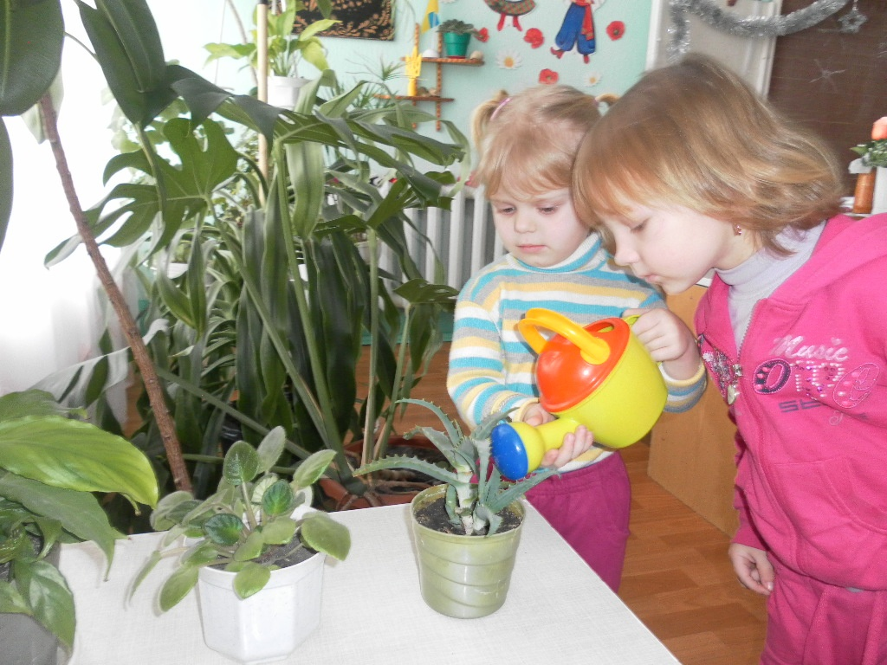
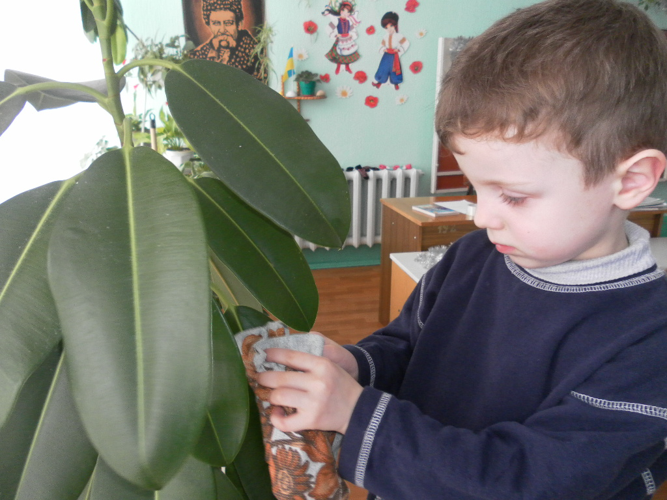
ПРАЦЯ В КУТОЧКУ ПРИРОДИ

Slide 9
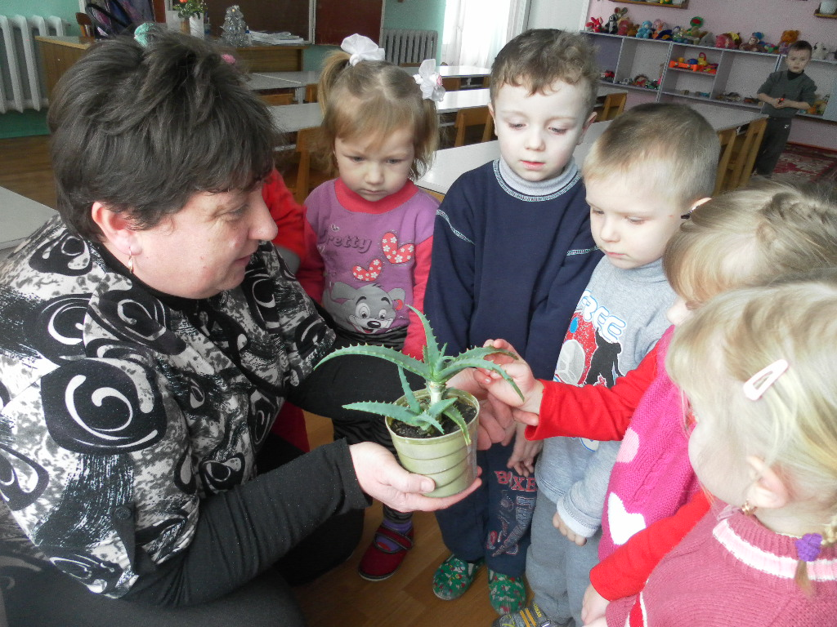
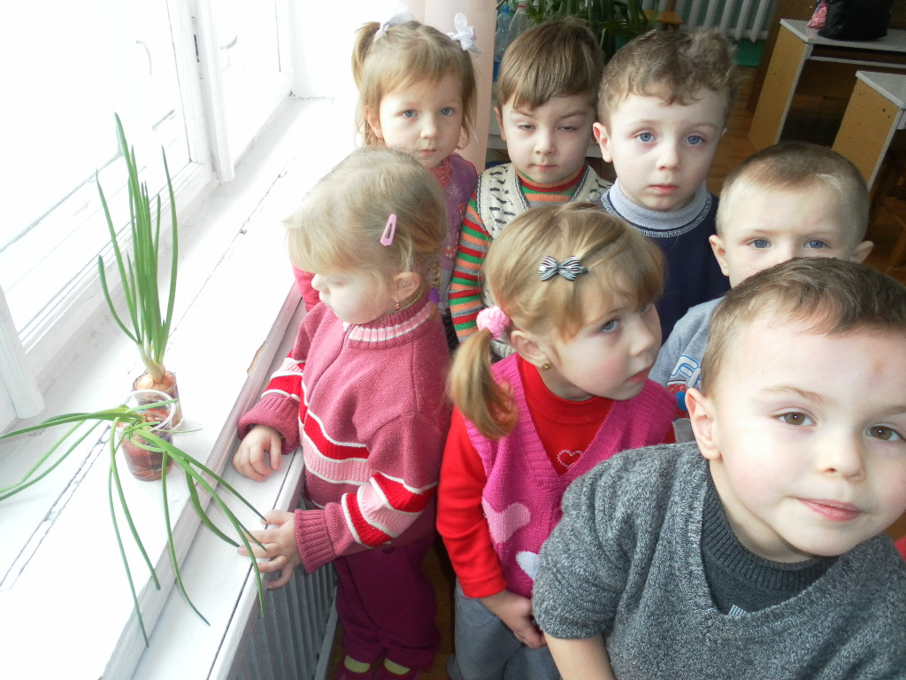
АПТЕКА НА ПІДВІКОННІ

Slide 10
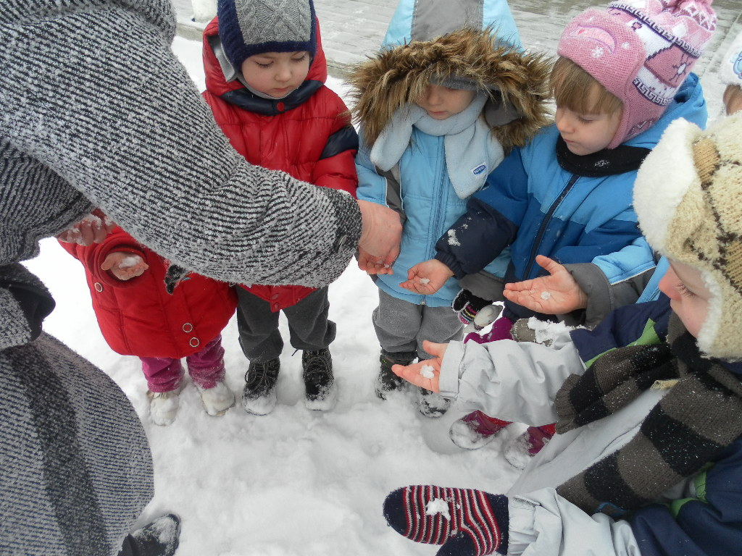
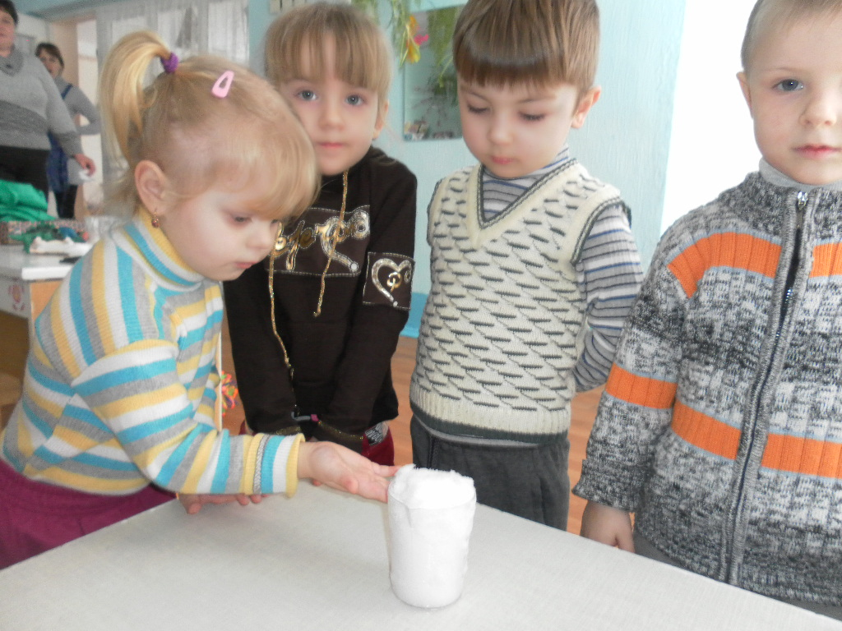
ПОШУКОВО – ДОСЛІДНИЦЬКА ДІЯЛЬНІСТЬ

Slide 11
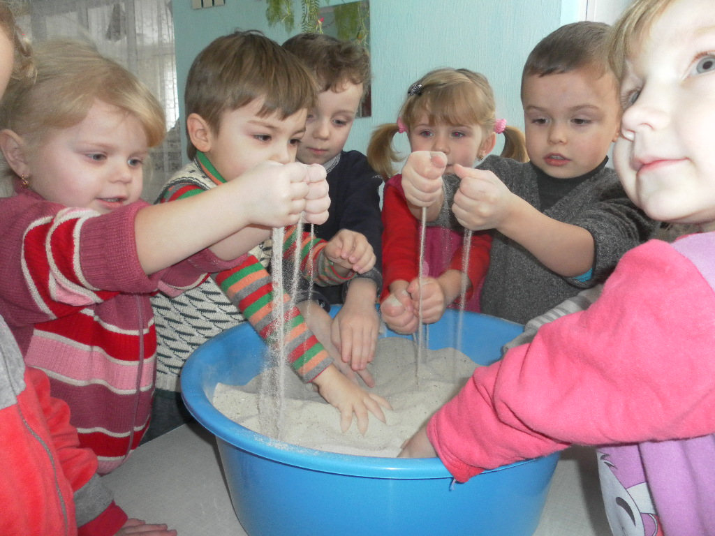
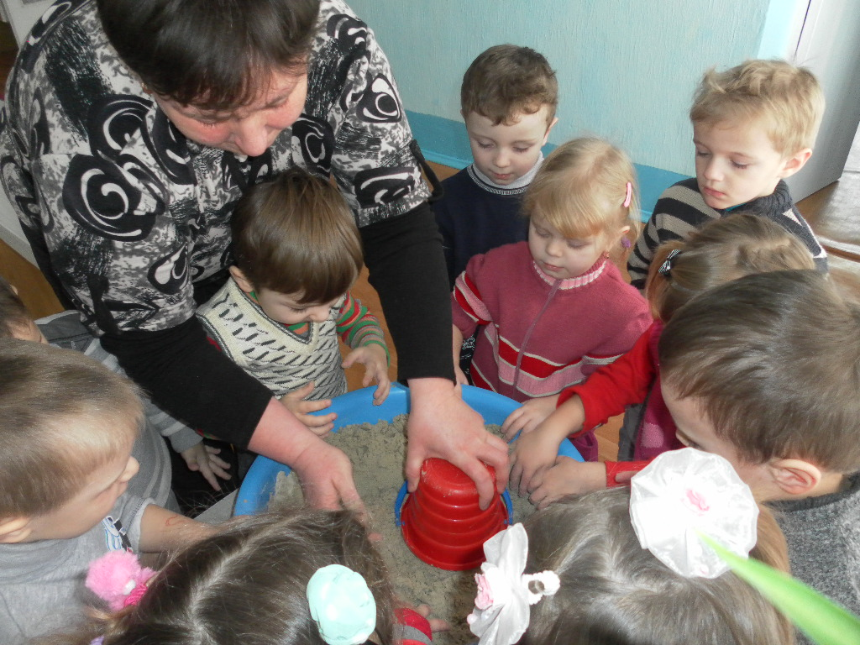
ДОСЛІДЖЕННЯ ВЛАСТИВОСТЕЙ ПІСКУ

Slide 12
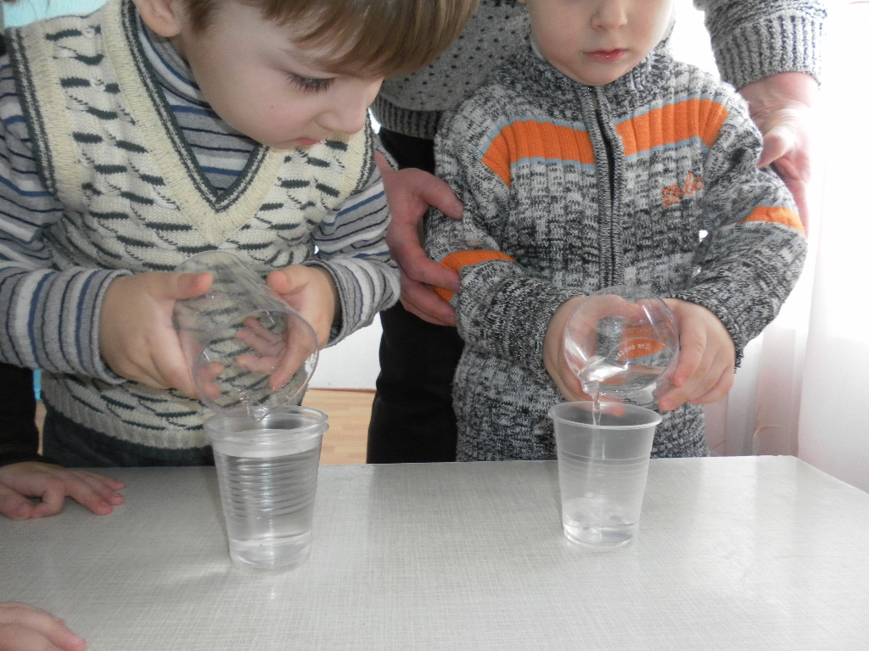
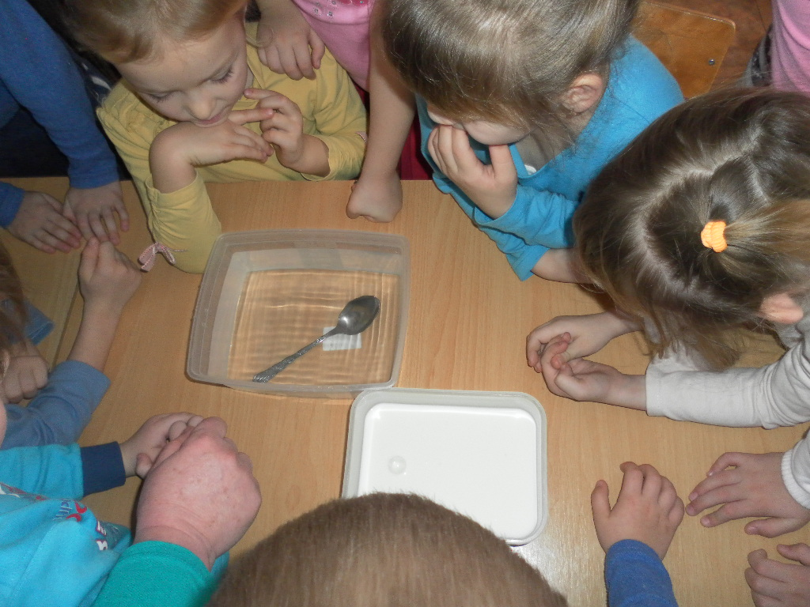
ДОСЛІДЖЕННЯ ВЛАСТИВОСТЕЙ ВОДИ

Slide 13
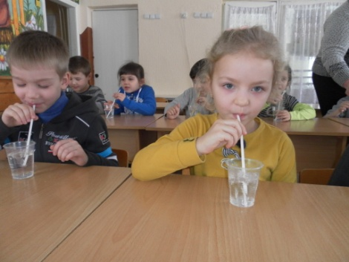
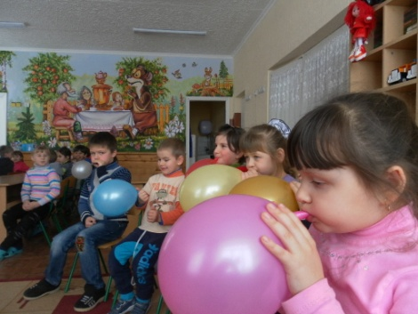
ДОСЛІДИ З ПОВІТРЯМ

Slide 14
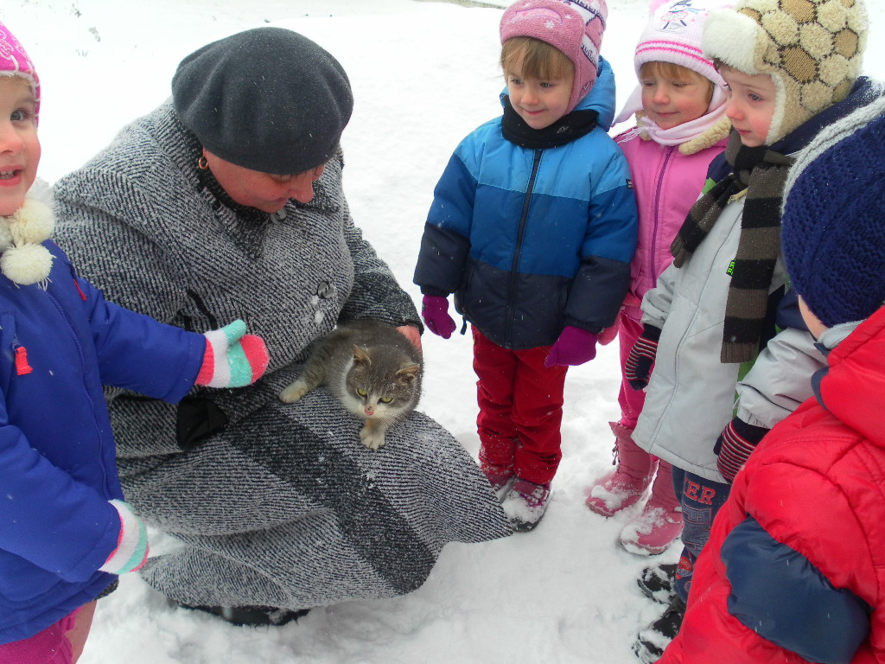
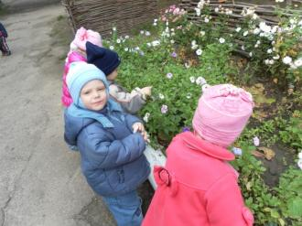
СПОСТЕРЕЖЕННЯ В ПРИРОДІ

Slide 15
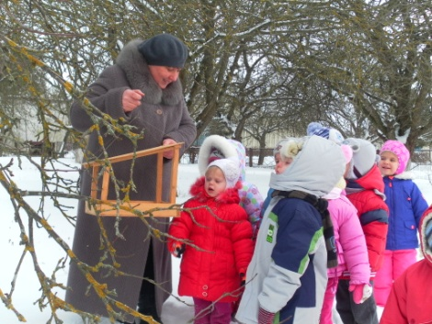
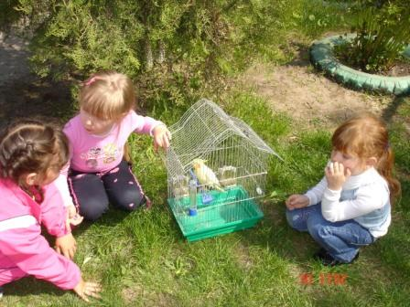
ЕКОЛОГІЧНА СТЕЖИНА

Slide 16
